Slide 1
缓存及Redis常考面试题

Slide 2
考点聚焦
缓存的使用场景；Redis 的使用；缓存使用中的坑
为什么要使用缓存？使用场景？
Redis的常用数据类型，使用方式
缓存使用问题：数据一致性问题；缓存穿透、击穿、雪崩问题

Slide 3
什么是缓存？为什么要使用缓存？
本章主要讨论的是内存缓存（常见的有 Redis 和 Memcached)
缓解关系数据库(常见的是Mysql)并发访问的压力：热点数据
减少响应时间：内存 IO 速度比磁盘快
提升吞吐量：Redis 等内存数据库单机就可以支撑很大并发

Slide 4
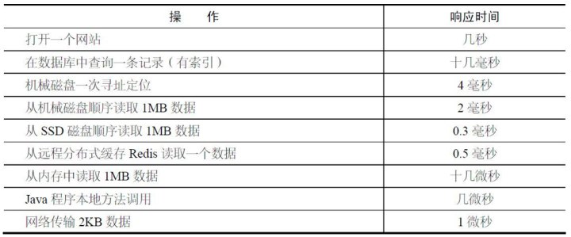
操作时间对比
Notes:
回顾下查找这种数据结构：
线性查找（扫描）
二分查找（但是需要有序）
二叉查找树（不平衡）
HASH
平衡树（解决了二叉树不平衡的问题）
多路平衡查找树（解决节点过多平衡树高度增加的问题）

Slide 5
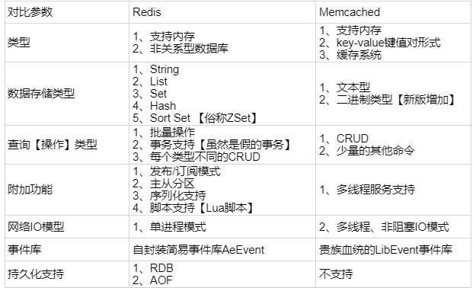
Redis和Memcached主要区别?

Slide 6
请简述Redis常用数据类型和使用场景?
考察对 Redis 使用的掌握程度
String(字符串):用来实现简单的 KV 键值对存储，比如计数器
List(链表):实现双向链表，比如用户的关注，粉丝列表
Hash(哈希表): 用来存储彼此相关信息的键值对
Notes:
回顾下查找这种数据结构：
线性查找（扫描）
二分查找（但是需要有序）
二叉查找树（不平衡）
HASH
平衡树（解决了二叉树不平衡的问题）
多路平衡查找树（解决节点过多平衡树高度增加的问题）

Slide 7
请简述Redis常用数据类型和使用场景?
考察对 Redis 使用的掌握程度
Set(集合): 存储不重复元素，比如用户的关注者
Sorted Set(有序集合): 实时信息排行榜

Slide 8
延伸考点：Redis内置实现
对于中高级工程师，需要了解 Redis 各种类型的C底层实现方式
String: 整数或者sds(Simple Dynamic String)
List: ziplist或者double linked list
Hash: ziplist 或者 hashtable

Slide 9
延伸考点：Redis内置实现
对于中高级工程师，需要了解 Redis 各种类型的C底层实现方式
Set: intset 或者 hashtable
SortedSet: skiplist 跳跃表
深入学习请参考：《Redis 设计与实现》
Notes:
回顾下查找这种数据结构：
线性查找（扫描）
二分查找（但是需要有序）
二叉查找树（不平衡）
HASH
平衡树（解决了二叉树不平衡的问题）
多路平衡查找树（解决节点过多平衡树高度增加的问题）

Slide 10
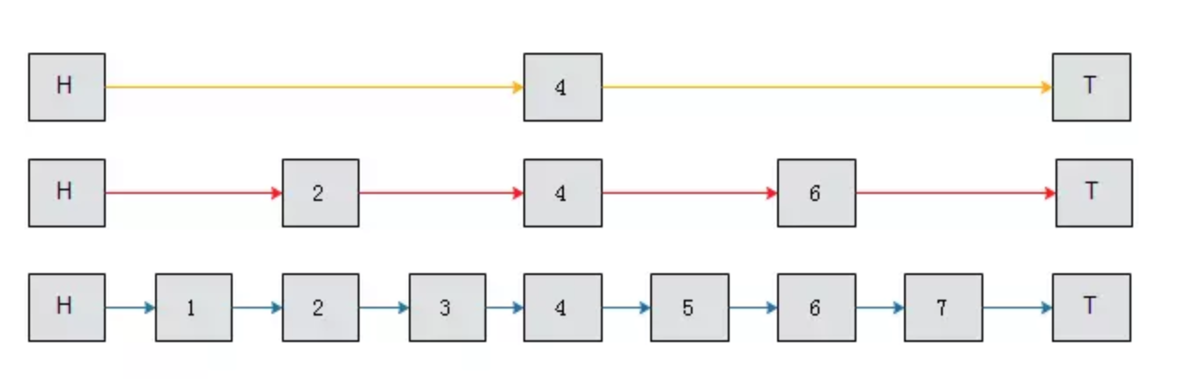
Redis实现的跳跃表是什么结构？
Sorted Set 为了简化实现，使用 skiplist而不是平衡树实现
Notes:
回顾下查找这种数据结构：
线性查找（扫描）
二分查找（但是需要有序）
二叉查找树（不平衡）
HASH
平衡树（解决了二叉树不平衡的问题）
多路平衡查找树（解决节点过多平衡树高度增加的问题）

Slide 11
Redis有哪些持久化方式？
Redis支持两种方式实现持久化
快照方式：把数据快照放在磁盘二进制文件中，dump.rdb
AOF(Append Only File)：每一个写命令追加到 appendonly.aof中
可以通过修改 Redis 配置实现
Notes:
回顾下查找这种数据结构：
线性查找（扫描）
二分查找（但是需要有序）
二叉查找树（不平衡）
HASH
平衡树（解决了二叉树不平衡的问题）
多路平衡查找树（解决节点过多平衡树高度增加的问题）

Slide 12
什么是 Redis 事务？
和 Mysql 的事务有什么不同？
将多个请求打包，一次性、按序执行多个命令的机制
Redis 通过 MULTI, EXEC, WATCH 等命令实现事务功能
Python redis-py pipeline=conn.pipeline(transaction=True)

Slide 13
Redis如何实现分布式锁？
Redis如何实现分布式锁？
使用setnx实现加锁，可以同时通过expire添加超时时间
锁的 value 值可以使用一个随机的 uuid 或者特定的命名
释放锁的时候，通过uuid 判断是否是该锁，是则执行delete释放锁

Slide 14
使用缓存的模式？
常用的缓存使用模式
Cache Aside: 同时更新缓存和数据库
Read/Write Through: 先更新缓存，缓存负责同步更新数据库
Write Behind Caching: 先更新缓存，缓存定期异步更新数据库

Slide 15
如何解决缓存穿透问题?
大量查询不到的数据的请求落到后端数据库，数据库压力增大
由于大量缓存查不到就去数据库取，数据库也没有要查的数据
解决：对于没查到返回为 None 的数据也缓存
插入数据的时候删除相应缓存，或者设置较短的超时时间

Slide 16
如何解决缓存击穿问题?
某些非常热点的数据 key过期，大量请求打到后端数据库
热点数据 key 失效导致大量请求打到数据库增加数据库压力
分布式锁：获取锁的线程从数据库拉数据更新缓存，其他线程等待
异步后台更新：后台任务针对过期的 key 自动刷新

Slide 17
如何解决缓存雪崩问题?
缓存不可用或者大量缓存key同时失效，大量请求直接打到数据库
多级缓存：不同级别的 key 设置不同的超时时间
随机超时：key 的超时时间随机设置，防止同时超时
架构层：提升系统可用性。监控、报警完善

